Slide 1
robotBeweging configuren
door SANJAY & ARVIND SESHAN

Slide 2
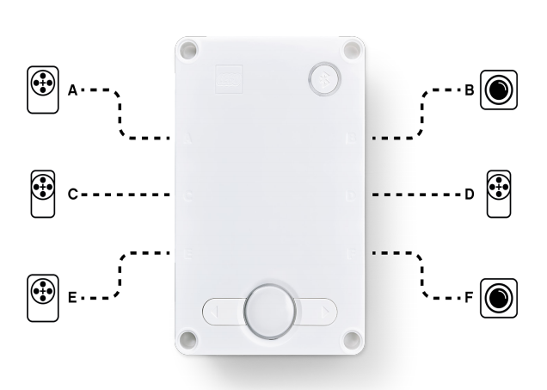
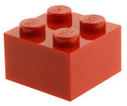
lesdoelen
Leer de SPIKE Prime robot te bewegen.
Leer de eerste programmeerblokken aan het programmeercanvas toe te voegen.
Copyright © 2020 SPIKE Prime Lessons (primelessons.org) CC-BY-NC-SA. (Last edit: 1/9/2020)

Slide 3
Waarom codes configureren?
Elke robot is anders.
Voordat er gestart wordt om een beweging te programmeren, moet eerst ingesteld worden hoe de robot is geconfigureerd;
Op welke poorten zijn de aandrijfmotoren aangesloten?
Welk type wielen gebruikt u?
Wat wil je snel laten bewegen?
Wilt u direct aan het einde van een beweging stoppen?
Deze informatie moet in elk programma staan ​​dat u schrijft.
Copyright © 2020 SPIKE Prime Lessons (primelessons.org) CC-BY-NC-SA. (Last edit: 1/9/2020)

Slide 4
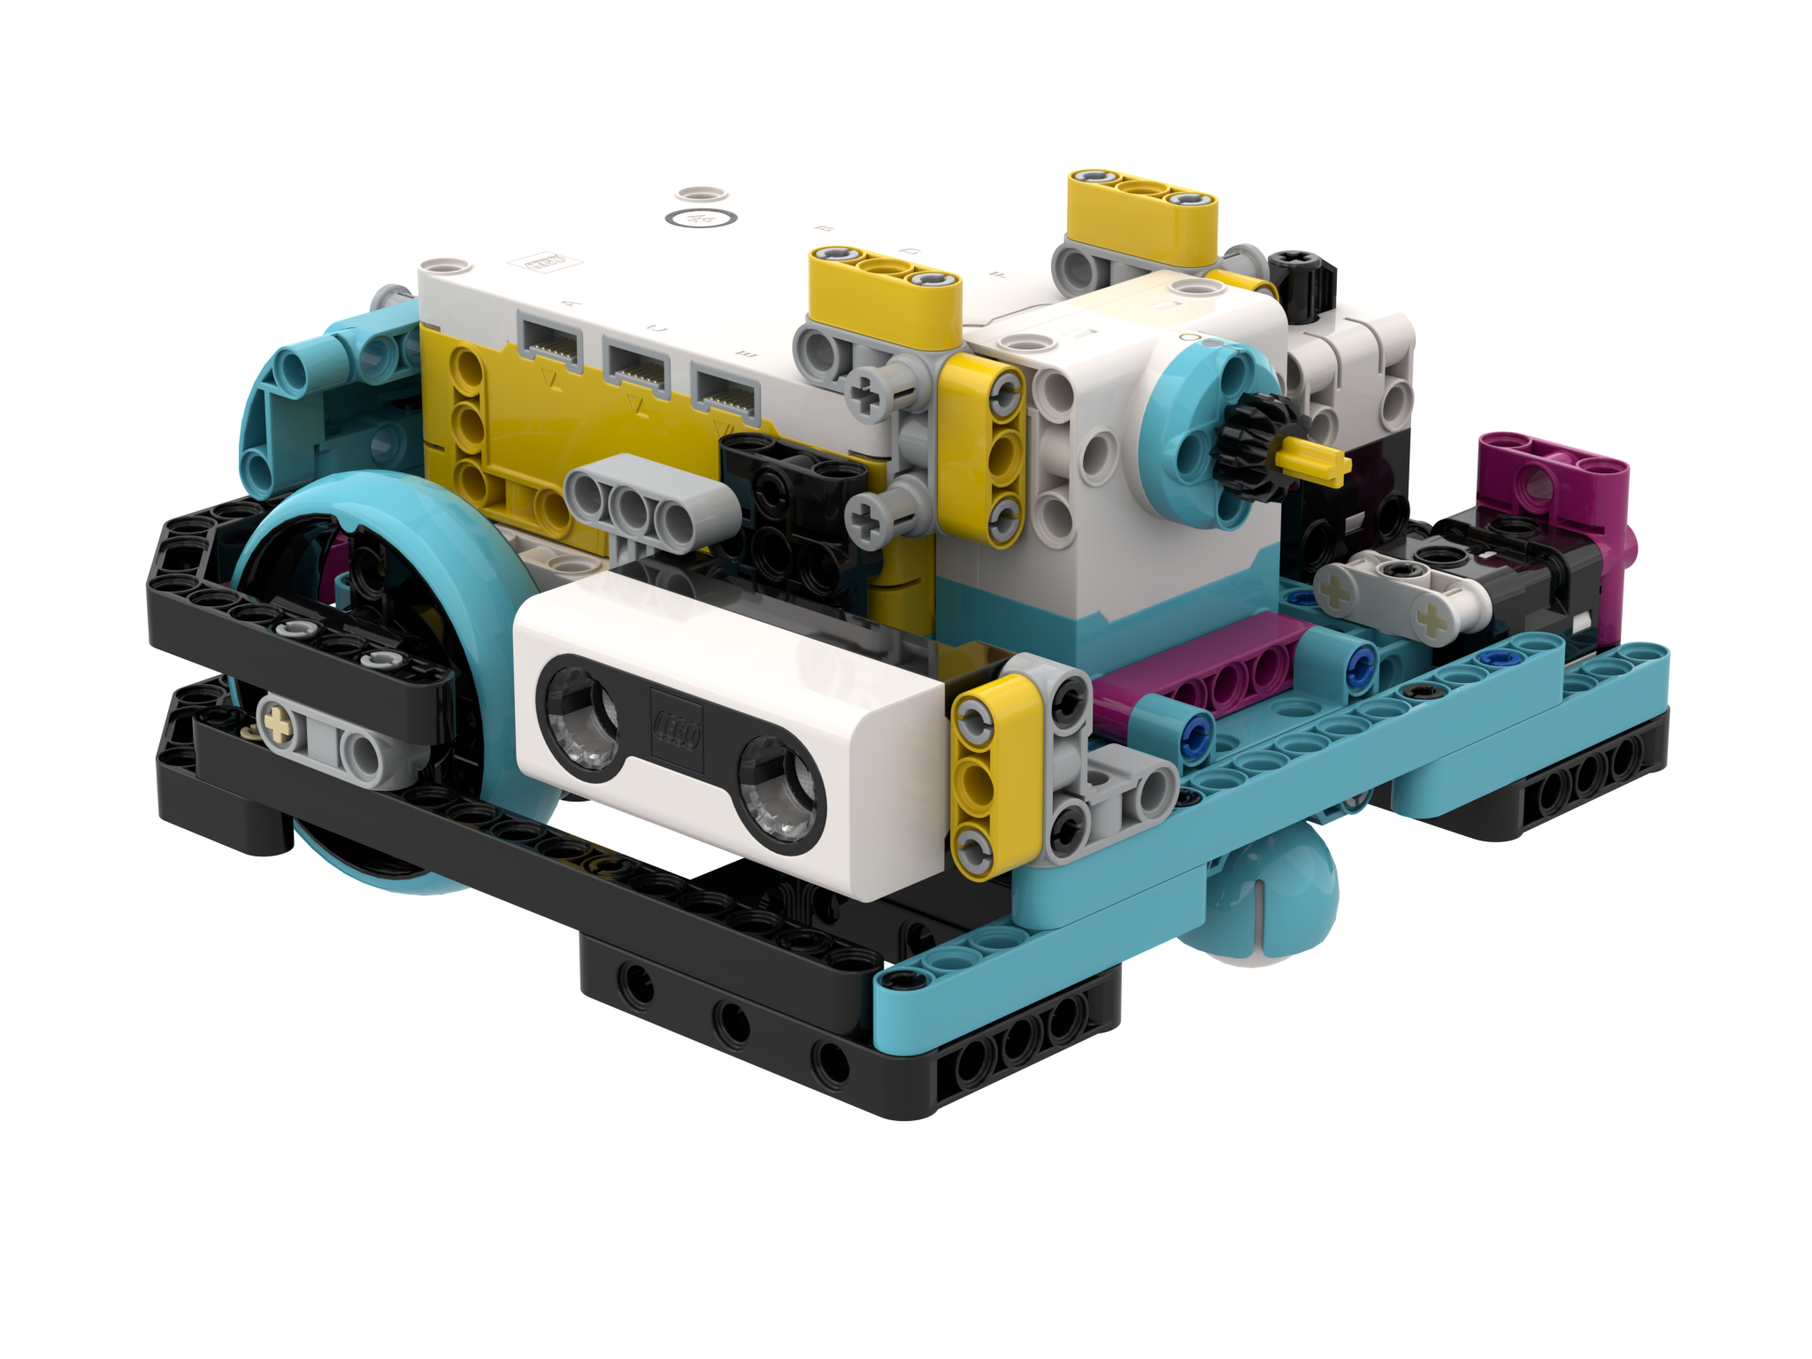
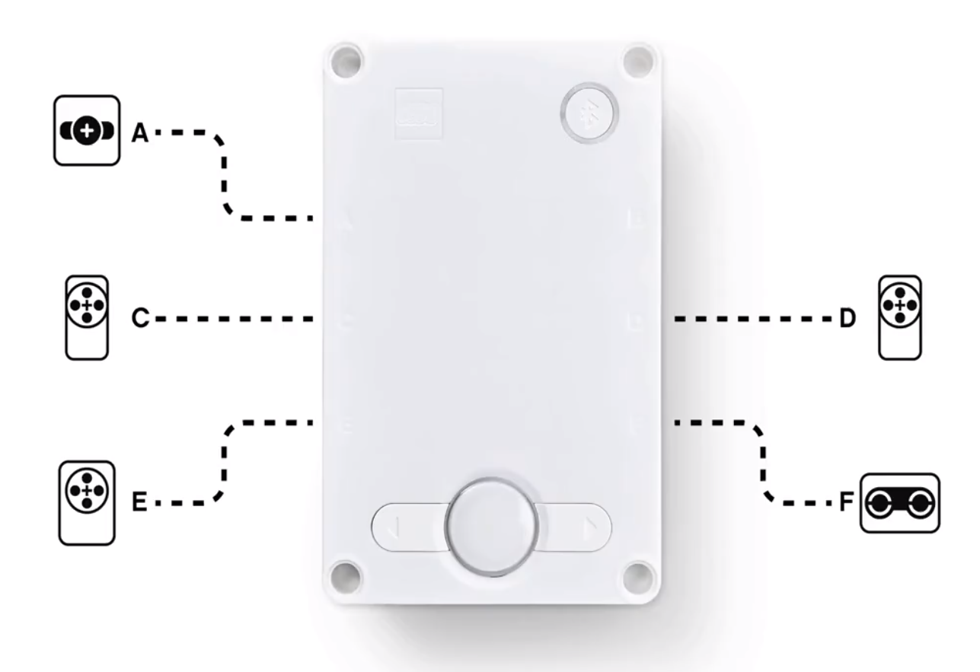
Wat is met elke poort verbonden?
Droid Bot IV
ADB
Droid Bot IV Configuration
ADB Default settings
Drive Motor
Drive Motor
Drive Motor
Drive Motor
Copyright © 2020 SPIKE Prime Lessons (primelessons.org) CC-BY-NC-SA. (Last edit: 1/9/2020)

Slide 5
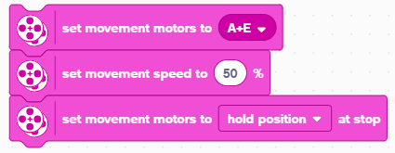
Bewegingsblokken configureren
Voordat u bewegingsblokken gebruikt, moet u eerst de robot configureren
Hiervoor zijn er drie blokken:
Left
A
Right
E
Bepaal welke motoren zijn aangesloten op de linker- en rechterwielen (wijzig de instellingen voor je robot). Wanneer blokken 2 ingangen voor wielen hebben - de eerste is voor het linkerwiel en de tweede is voor rechts.
Stelt de "standaard" snelheid in voor verplaatsingsblokken die u later in het programma kunt gebruiken.
Bepaalt wat de robot doet aan het einde van een bewegingsblok (remmen, vasthouden of zweven). Om toegang te krijgen tot dit blok, moet je "Meer bewegingsblokken" toevoegen vanuit blokextensies.
Copyright © 2020 SPIKE Prime Lessons (primelessons.org) CC-BY-NC-SA. (Last edit: 1/9/2020)

Slide 6
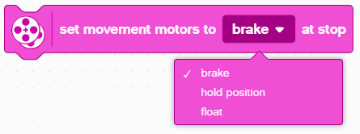
Stopmodus: rem vs vasthouden vs zweven
Remmen - De motoren na een beweging tot stilstand zetten.
Positie vasthouden - Zet de motor na een beweging hard tot stilstand en gebruik motorvermogen om verdere bewegingen tegen te gaan totdat de motor weer wordt gebruikt. U kunt de motor niet met de hand verplaatsen.
Zweven - Laat de motoren na beweging bewegen vanwege het momentum.
Over het algemeen gebruiken we vasthouden of remmen bij onze programma’s.
Copyright © 2020 SPIKE Prime Lessons (primelessons.org) CC-BY-NC-SA. (Last edit: 1/9/2020)

Slide 7
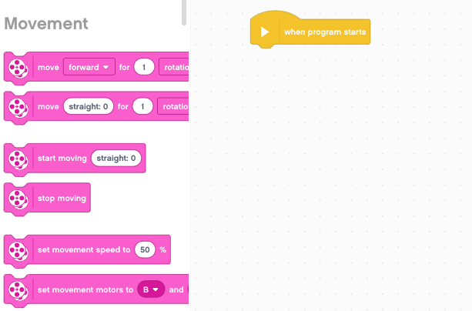
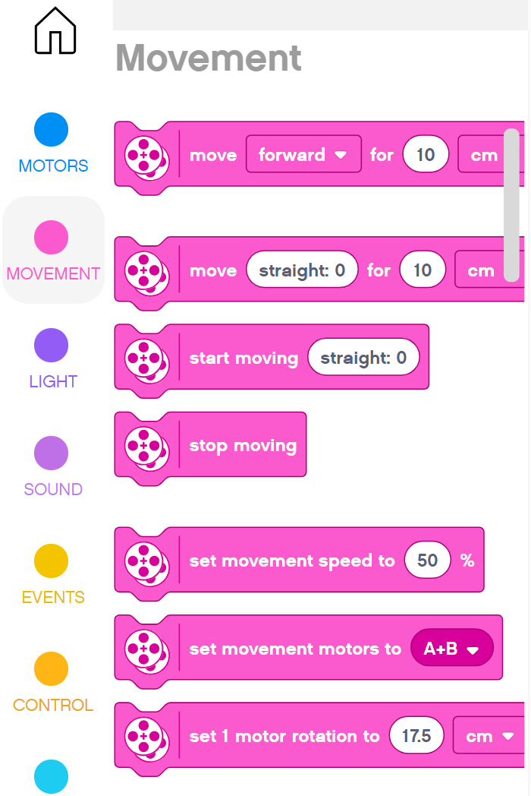
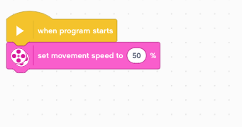
programmeerblokken toevoegen
STAP 1: Klik en houd ‘Set Speed’ ​​blok vast en sleep naar het programmeer-gebied
STAP 2: Zet neer naast het startblok (groene pijl) (zie animatie)
Copyright © 2020 SPIKE Prime Lessons (primelessons.org) CC-BY-NC-SA. (Last edit: 1/9/2020)

Slide 8
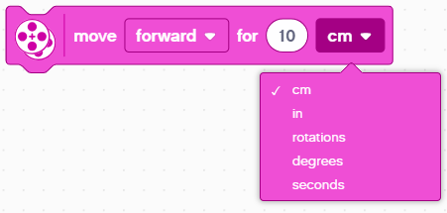
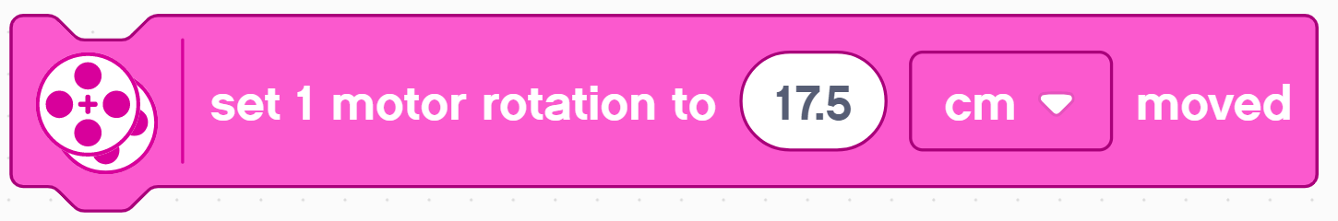
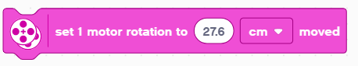
Wielmaat en bewegingsconfiguratie
De standaardoptie voor het verplaatsingsblok is om te bewegen over een opgegeven afstand in centimeters (cm).
Voordat u deze modus gebruikt, moet u het programma echter het aantal cm per afgelegde rotatie vertellen.
Deze waarde moet u berekenen omdat deze afhangt van het wiel dat u gebruikt. De volgende twee dia's leggen verschillende manieren uit om deze waarde te berekenen.
Merk op dat u desgewenst inches kunt gebruiken in plaats van centimeters.
Copyright © 2020 SPIKE Prime Lessons (primelessons.org) CC-BY-NC-SA. (Last edit: 1/9/2020)

Slide 9
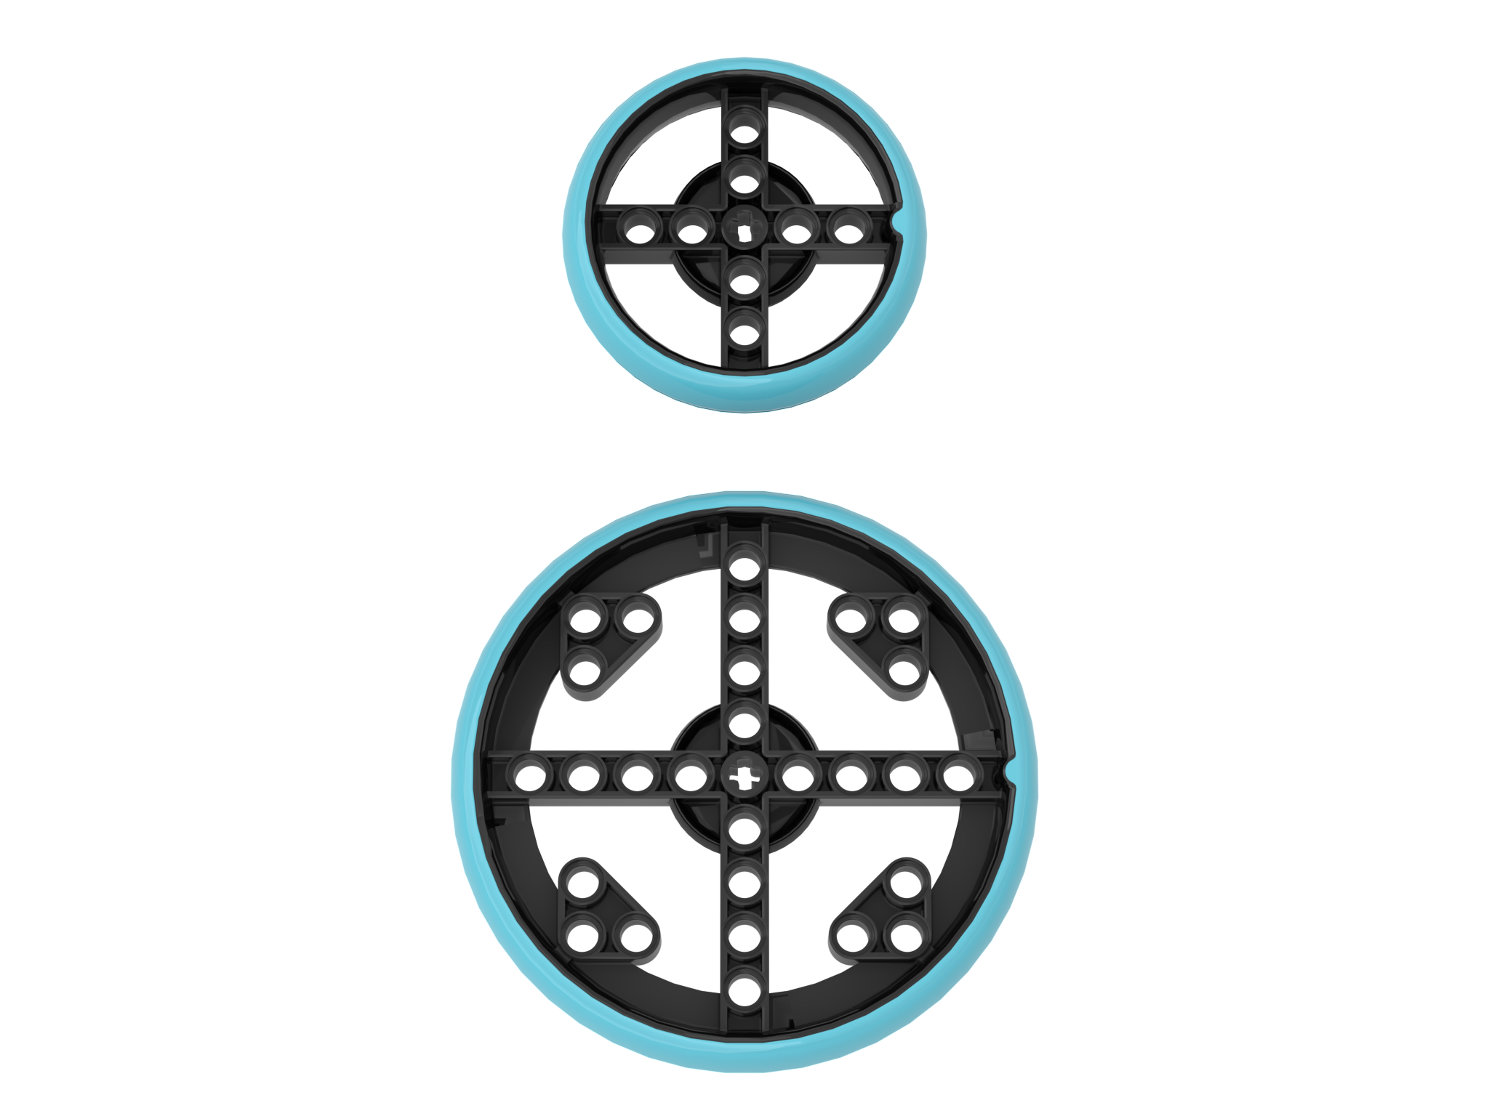
Methode 1:
Hoeveel CM beweegt de robot in 1 rotatie?
Zoek de wielmaat in mm op die op uw band is gedrukt en deel deze door 10 om te zetten in cm (1 cm = 10 mm).
Vermenigvuldig het antwoord in stap 1 met π (3,14) om de omtrek te berekenen.
Gebruik de waarde om het motor-rotatie-blok in te stellen
Voorbeeld-berekening met de standaard kleine SPIKE Prime-wielen - Gebruikt in Droid Bot IV:
kleine SPIKE Prime wielen = 5,6 cm in diameter
5,6 cm × π = 17.5 cm per rotatie
Voorbeeld-berekening met de standaard grote SPIKE Prime-wielen - Gebruikt in ADB:
Grote SPIKE Prime wielen = 8,8 cm in diameter
8,8 cm × π = 27,6 cm per rotatie
Handige kaart met veel voorkomende LEGO-wielen en hun diameters:
http://wheels.sariel.pl/
Copyright © 2020 SPIKE Prime Lessons (primelessons.org) CC-BY-NC-SA. (Last edit: 1/9/2020)

Slide 10
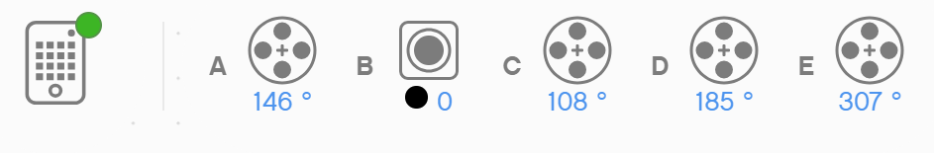
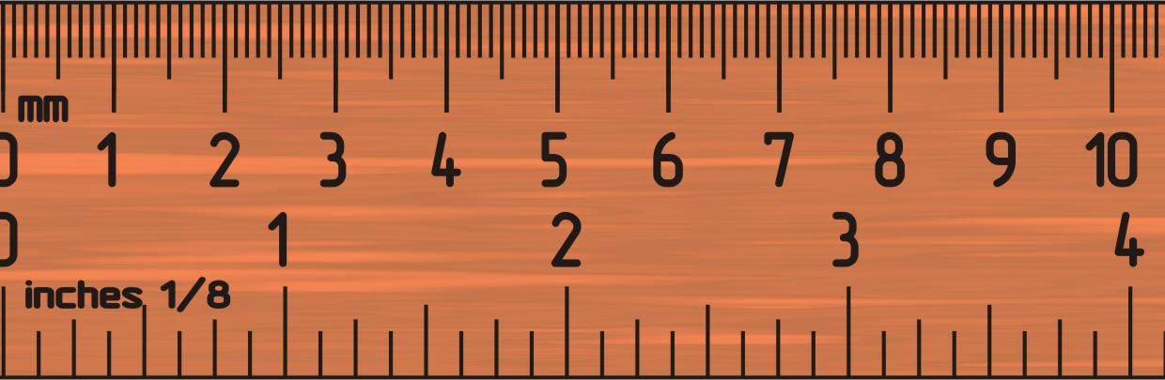
Methode 2:
Hoeveel CM beweegt de robot in 1 rotatie?
Gebruik de sensorgegevens uit het dashboard om de waarde van Motor Degrees in te stellen:
Zet je liniaal naast je wiel/robot op 0 cm. Het maakt niet uit welk deel van de robot je gebruikt om uit te lijnen met 0 cm, maar je moet datzelfde deel ook gebruiken om de afstand te meten in stap 2.
Duw uw robot langs de liniaal naar voren totdat beide motoren in de SPIKE-software één rotatie van 360 graden hebben gemaakt.
Lees het aantal cm dat de robot langs de liniaal heeft verplaatst.
Gebruik deze waarden om de beweging van je robot te configureren. Zodra u deze beweging heeft geconfigureerd, weet de robot hoeveel bij moet bewegen om 1 rotatie of x aantal cm vooruit te rijden.
A
E
Copyright © 2020 SPIKE Prime Lessons (primelessons.org) CC-BY-NC-SA. (Last edit: 1/9/2020)

Slide 11
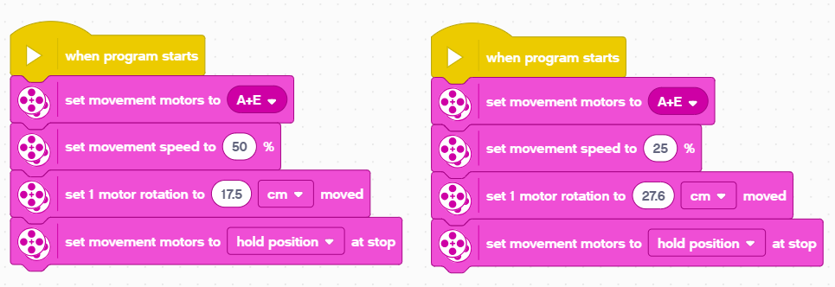
Samenvoegen
Voor Droid Bot IV worden kleinere wielen gebruikt, een rotatie beweegt slechts 17,5 cm. De standaard is snelheid is daarom dus ook hoger ingesteld.
Voor ADB worden de grotere wielen gebruikt., een rotatie beweegt 27,6 cm. De standaardsnelheid is lager voor extra controle.
Droid Bot IV
ADB
Copyright © 2020 SPIKE Prime Lessons (primelessons.org) CC-BY-NC-SA. (Last edit: 1/9/2020)

Slide 12
CREDITS
Deze les is gecreëerd door Sanjay Seshan en Arvind Seshan voor SPIKE Prime Lessons.
Deze lessen zijn door Roel van der Linden (Bouwgabbers.nl) vertaald in het Nederlands.
Meer lessen zijn beschikbaar op: www.primelessons.org.
This work is licensed under a Creative Commons Attribution-NonCommercial-ShareAlike 4.0 International License.
Copyright © 2020 SPIKE Prime Lessons (primelessons.org) CC-BY-NC-SA. (Last edit: 1/9/2020)

